Slide 2
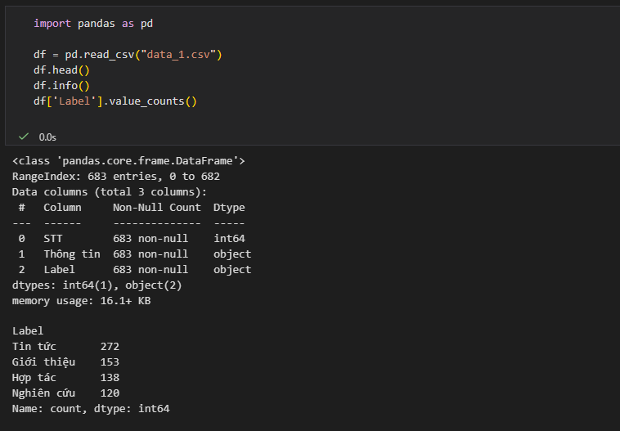

1. Crawl Data
Hình 1. Trang lấy thông tin sử dụng
Hình 2. Phân bố nhãn

Slide 3
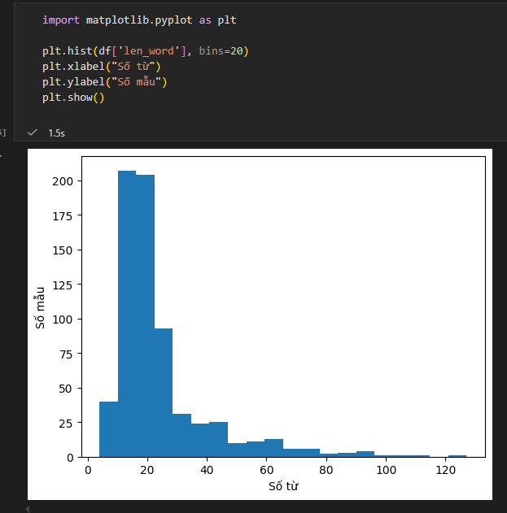
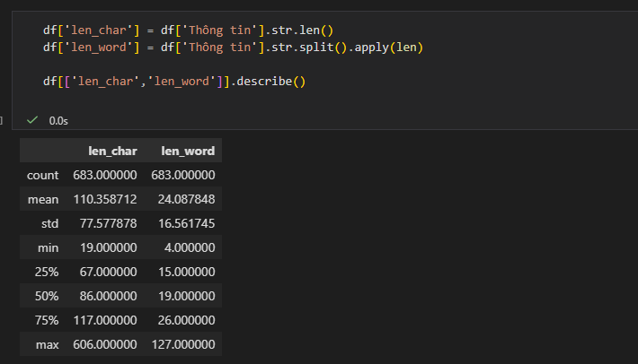
1. Crawl Data

Slide 4
1. Crawl Data

